Slide 1
Introdução ao Java
Lógica de Programação I

Slide 2
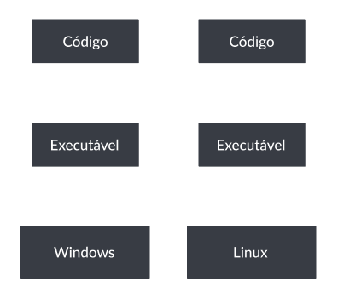
Introdução ao Java
Sucesso da Internet
Notes:
Java é uma linguagem de programação orientada a objetos, criada pela Sun Microsystems em 1995 que, posteriormente, foi adquirida pela Oracle. Apesar disso, a linguagem Java (que também pode ser referida como uma plataforma) é mantida pela JCP (Java Community Press) que organiza as discussões e mudanças através de JSR (Java Specification Requests).
Com o sucesso da internet, também surgiram problemas. Um deles é que, com diversos sistemas operacionais surgindo, um código era escrito por um determinado sistema operacional, gerava um executável, como o ".exe" (no Windows) e esse código só funcionava naquele determinado sistema operacional.

Slide 3
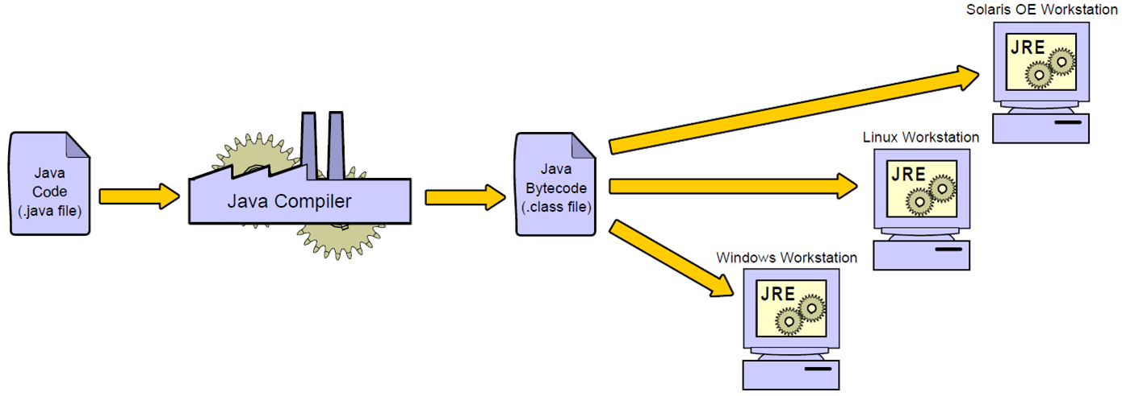
Introdução ao Java
Sucesso da Internet
"Write once, run everywhere"
Notes:
Com isso, foi decidido resgatar uma ideia que não foi bem-sucedida para problemas anteriores e aplicá-la no novo problema. Um código escrito em uma única linguagem, o Java, iria gerar um executável, o bytecode Java. Esse executável seria lido e entendido por uma máquina virtual (JVM) e convertido para ser executado no sistema operacional destino.
O principal diferencial do Java quando foi lançado era o seu suporte multiplataforma, propagado sob o slogan "Write once, run everywhere". Comparada às linguagens da época, distribuídas na forma de código-objeto, Java trazia o diferencial de que seu código era compilado para uma linguagem intermediária (o bytecode), sendo este interpretado por uma Java Virtual Machine (JVM). Esse ambiente virtual, sim, sendo dependente de sistema operacional e arquitetura de processadores.

Slide 4
Introdução ao Java
O que é JDK e JRE?
JDK(Java Development Kit) é um pacote que inclui tudo o que é necessário para escrever aplicações.
JRE(Java Runtime Environment) é a camada de software, que é executado sobre um sistema operacional, e nos fornece os recursos necessários para ter um ambiente que seja possível executar programas em Java.
JVM(Java Virtual Machine) é o coração do Java, responsável por executar os programas em formato de bytecode e por fornecer a capacidade multi-plataforma.

Slide 5
Introdução ao Java
Por que Java?
Java é uma das linguagens de Orientação a Objetos mais usadas;
Java é simples, versátil, robusta e segura;
Portável (independente de sistema operacional);
Gratuita e open-source;
Popular, rodeada por uma comunidade muito ativa;
Muitas ferramentas disponíveis;
Muita documentação disponível.

Slide 6
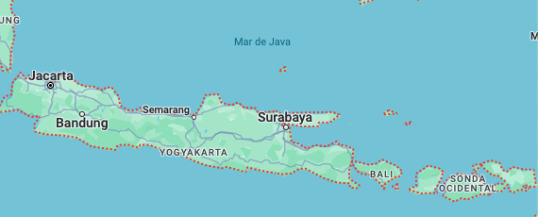
Introdução ao Java
O que é Java?
Uma tecnologia;
Uma linguagem de programação;
Uma plataforma de desenvolvimento;
Um software distribuído pela Oracle;
Um ambiente de execução de programas;
Uma ilha da Indonésia (é o mar ao norte da ilha).

